Slide 1

亿媒汇公司介绍
13
年整合营销经验
YIMEIHUI · INTEGRATED MEDIA & MARKETING
达人种草 × 网络媒体 × 全网热榜 × 舆情监测 × 海外传播
39,956
可售资源
亿万媒体 · 汇聚于此
YMH.COM.CN
2026 年 8 月版 · 商务洽谈资料
亿媒汇文化传媒有限公司

Slide 2
ABOUT
我们是谁
以结果为导向的新媒体整合营销服务商
亿媒汇成立于 2013 年。
总部位于江西，并在北京、深圳、长沙、广州、天津、海南设有分公司。
长期服务吉利汽车、三星、阿玛尼、拼多多、天猫、君乐宝、良品铺子等国内外品牌，累计服务品牌超过 200 家。
我们把达人资源、网络媒体、内容创意、热榜引爆、舆情监测与海外传播整合到同一条执行链路中，让客户更少管理供应商、更清晰验收结果。
2013
200+
成立时间
服务品牌
13 年持续深耕新媒体整合营销
覆盖汽车、快消、3C、美妆、互联网等行业
7
5
全国办公室
能力中心
江西总部 + 北京 / 深圳 / 长沙 / 广州 / 天津 / 海南
策略、创意、媒介、数据、海外
亿媒汇文化传媒有限公司 · 商务机密，仅供洽谈
02 / 25

Slide 3
MILESTONES
十三年，持续扩展能力边界
从国内媒介整合到海外达人、全网热榜与智能舆情
2013
2014
2015
2016
2017
2018
亿媒汇在江西成立，专注为客户提供全方位整合营销服务
北京分公司成立，拓展北方市场
与吉利汽车、雷士国际等品牌达成合作，打造多个高质量营销案例
深圳、长沙分公司相继设立，进军华南与华中市场
业务延伸至抖音、知乎等新媒体平台
荣获「中国最佳创意营销公司」称号，与三星、阿玛尼达成合作
2019
2020
2021
2023
2024
2026
海南、天津、广州分公司成立，完成全国市场布局
业务拓展至 B 站、小红书等内容种草平台
服务拼多多、良品铺子等客户，建立行业口碑
上线自有达人管理系统，达人资源库突破 3 万+
海外达人业务独立成军，覆盖五大海外社媒平台
全网热榜业务正式对外，推出「百分百包上、未上不收」结果制合作模式
亿媒汇文化传媒有限公司 · 商务机密，仅供洽谈
03 / 25

Slide 4
CAPABILITIES
八大业务板块
从被看见、被相信到被选择，覆盖品牌增长全链路
达人种草营销
全网热榜传播
舆情监测与危机管理
海外整合营销
小红书 / 抖音 / 快手 / B站 / 视频号 / 公众号 / 微博全平台达人投放，覆盖 KOL 报备与 KOC 铺量两条链路。
抖音、微博、知乎、虎扑热榜与同城榜包上服务。约定榜单未上线，该项目不收费。
全网监听、人工预警、日报周报月报、危机专项处置，支持 7×24 值守与双语汇报。
YouTube / TikTok / Instagram / X / Facebook 达人建联与投放，覆盖 50+ 国家与地区。
网络媒体发稿
双微与内容代运营
搜索与排名优化
活动策划与执行
7,500+ 新闻网站、门户与行业媒体资源，覆盖全国及区域媒体、垂直媒体与主流央媒门户。
微信、微博账号策划、内容创作、活动运营与数据复盘。
搜索引擎与站内搜索的关键词布局、内容优化与口碑占位。
线上线下活动主题创意、视觉设计与落地执行。
亿媒汇文化传媒有限公司 · 商务机密，仅供洽谈
04 / 25

Slide 5
METHODOLOGY
一套团队，跑通完整传播链路
从策略到投放，再到监测与复盘，目标、动作与验收标准前置约定
01
02
03
04
05
06
需求洞察
策略规划
内容生产
资源投放
热度引爆
监测复盘
品牌目标 / 人群 / 区域 / 预算
平台组合 / 内容框架 / 排期
选题 / 文案 / 脚本 / 视频
KOL / KOC / 媒体矩阵
热榜 / 同城榜 / 互动维护
截图 / 链接 / 数据 / 建议
核心原则
资源数据可核验 · 交付动作可追踪 · 约定结果可验收 · 对公结算可对账
亿媒汇文化传媒有限公司 · 商务机密，仅供洽谈
05 / 25

Slide 6
RESOURCES
当前可售资源全景
数据来自官方商单系统、自有达人系统、生产媒体库与直签供应商刊例
39,956
12,336
15,516
7,541
4,563
29
可售资源总量
国内报备 KOL
KOC / 素人
网络媒体
海外完整达人
国内外平台
国内社媒平台
小红书
抖音
快手
B站
视频号
公众号
微博
知乎
今日头条
百家号
搜狐号
网易号
企鹅号
懂车帝
易车号
更多…
海外平台
YouTube
TikTok
Instagram
X
Facebook
亿媒汇文化传媒有限公司 · 商务机密，仅供洽谈
06 / 25

Slide 7
DOMESTIC KOL
七大平台报备达人
统一字段口径：粉丝、领域、地区、核心表现数据与平台刊例报价
11,299
212
420
201
小红书
抖音
快手
B站
曝光 / 阅读 / 互动中位数
图文、视频报价
预期播放 / CPM / 互动率
视频分档报价
预期播放 / 完播率 / CPM
视频报价
播放中位数 / 互动率
植入、定制报价
128
61
15
视频号
公众号
微博
平均播放 / 互动率 / CPM
视频时长报价
阅读中位数 / 原创占比
供稿、原创报价
平均阅读
直发、转发报价
亿媒汇文化传媒有限公司 · 商务机密，仅供洽谈
07 / 25

Slide 8
KOC & MEDIA
高性价比铺量资源
社交种草按粉丝档位统一报价；资讯发稿按发稿档位统一报价
社交种草
资讯门户
垂类与长尾
小红书
1,654
今日头条
2,862
懂车帝
942
抖音
1,694
百家号
957
易车号
411
视频号
2,302
搜狐号
664
公众号
593
微博
1,455
企鹅号
357
知乎及更多
1,625
低至 ¥20 起 / 篇·条
低至 ¥20 起 / 篇·条
低至 ¥20 起 / 篇·条
亿媒汇文化传媒有限公司 · 商务机密，仅供洽谈
08 / 25

Slide 9
GLOBAL
海外达人资源
五大平台、50+ 国家与地区；展示数据均通过完整性筛选
YouTube
1,708
50+
1,229
覆盖市场
TikTok
美国 / 英国 / 日韩 / 欧洲 / 东南亚 / 港澳台等
Instagram
985
10
X
461
标准字段
国家、领域、粉丝、原币报价、人民币参考价、主页
Facebook
180
交付方式
选人 → 建联 → 议价 → 排期 → 执行 → 结案
亿媒汇文化传媒有限公司 · 商务机密，仅供洽谈
09 / 25

Slide 10
02
全网热榜传播
让品牌出现在用户
正在看的地方
包上
平台公开展示
实时截图 + 话题链接验收
抖音 · 微博 · 知乎 · 虎扑 · 小红书
未上榜 0 元
百分百包上 · 不上一分不收
亿媒汇文化传媒有限公司 · 商务机密，仅供洽谈
10 / 25

Slide 11
TRENDING MATRIX
六个方向，覆盖从热榜到种草的完整链路
¥42,000 起
¥28,000 起
区域渗透
抖音热榜
微博热搜
同城热榜
总榜 / 实时上升 / 娱乐榜 / 社会榜 / 种草榜 / 省榜
总榜 / 文娱榜 / 社会榜 / 生活榜
微博同城 ¥5,000 起
抖音同城 ¥22,000 起
项目评估
¥700 起
¥30 起
知乎 / 虎扑
媒体资源
素人种草
深度议题与社区热帖，适合科技、健康、汽车、运动
微博媒体号 / 抖音蓝V / 新闻资讯矩阵
小红书 / 抖音真实账号，笔记、短视频、探店、测评
亿媒汇文化传媒有限公司 · 商务机密，仅供洽谈
11 / 25

Slide 12
DELIVERY
从需求到可验收结果，六步完成
客户主要确认卖点、禁用词与最终文案 / 成片，其余执行由我们完成
1
2
3
4
5
6
需求沟通
榜单方案
内容策划
资源执行
上榜验收
结算复盘
目标 / 城市 / 行业 / 档期
平台 / 榜单 / 名次区间
选题 / 文案 / 视频脚本
媒体协同 / 冲榜 / 互动
实时截图 / 链接 / 在榜记录
未上不收 / 上榜后结算
结果承诺
验收凭证
正规结算
约定榜单未上线，该项目不收费。
平台公开展示 + 实时截图 + 话题链接。
对公账户与发票齐全，流程清晰可对账。
亿媒汇文化传媒有限公司 · 商务机密，仅供洽谈
12 / 25

Slide 13
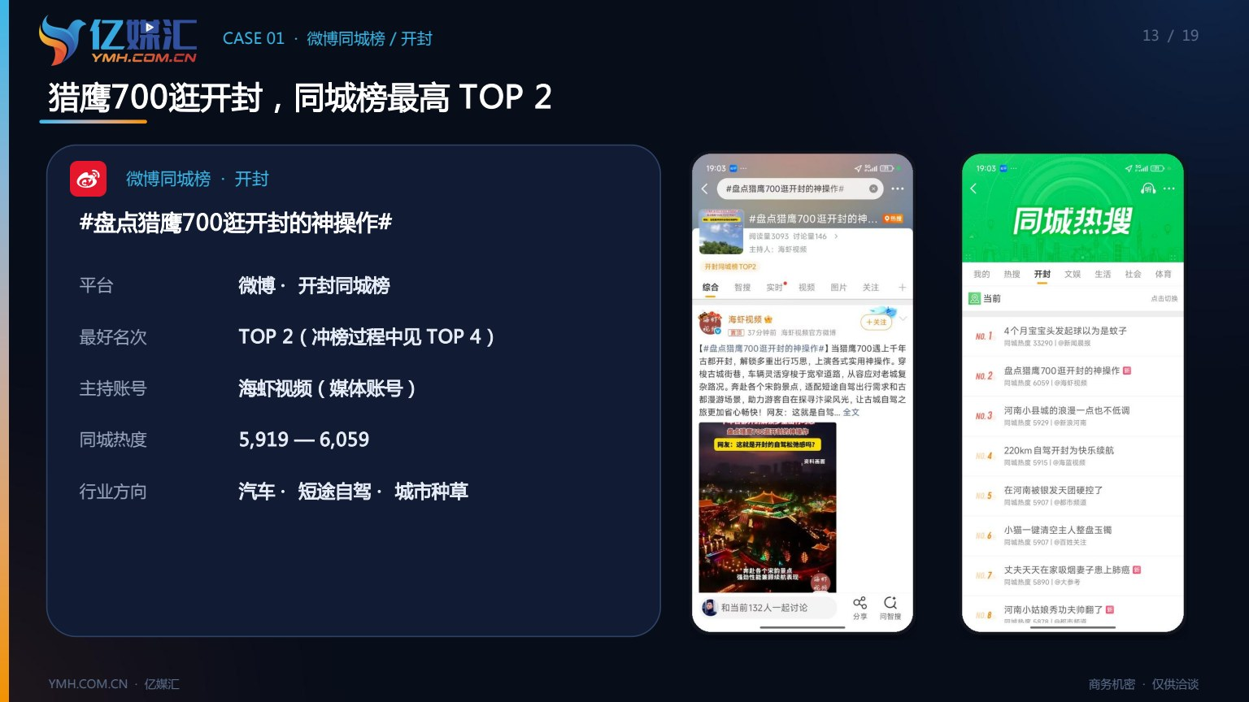
猎鹰 700 逛开封，同城榜最高 TOP 2
CASE 01 · 微博同城榜 / 开封
亿媒汇文化传媒有限公司 · 商务机密，仅供洽谈
13 / 25

Slide 14
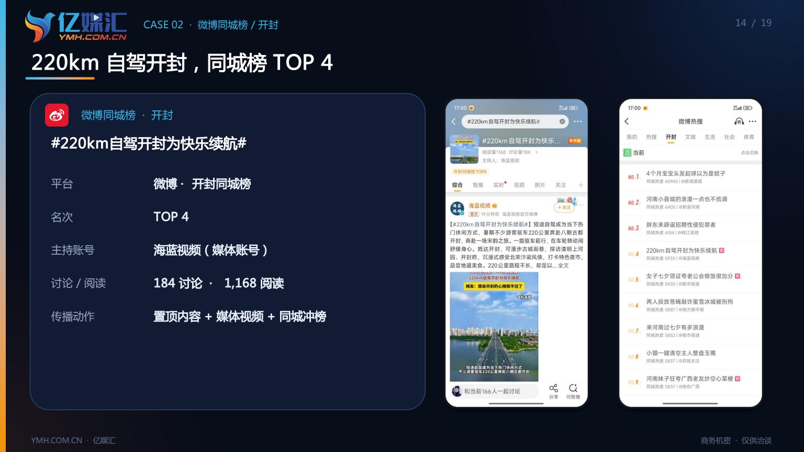
220km 自驾开封，同城榜 TOP 4
CASE 02 · 微博同城榜 / 开封
亿媒汇文化传媒有限公司 · 商务机密，仅供洽谈
14 / 25

Slide 15
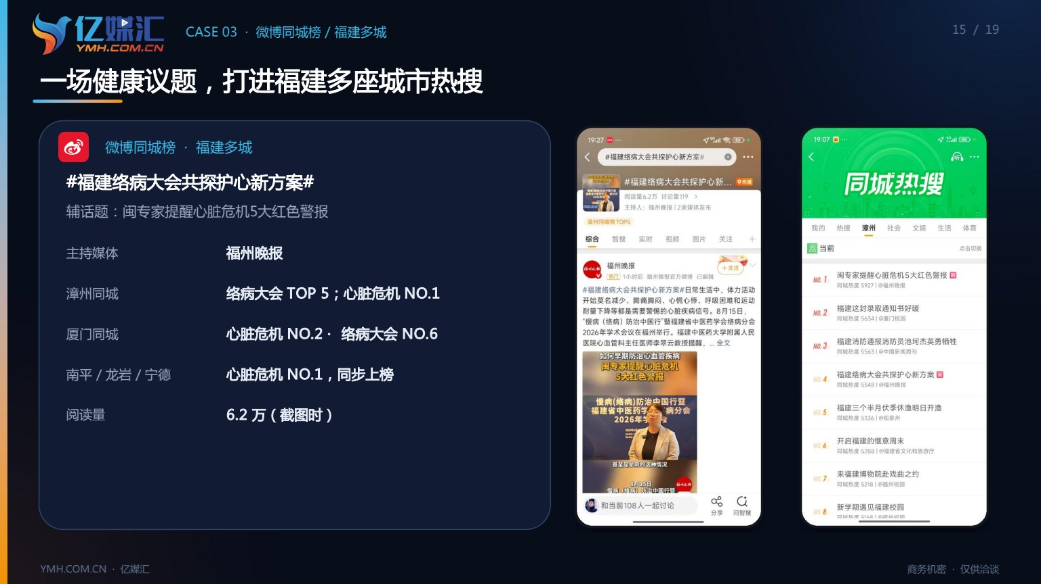
一场健康议题，打进福建多座城市热搜
CASE 03 · 微博同城榜 / 福建多城
亿媒汇文化传媒有限公司 · 商务机密，仅供洽谈
15 / 25

Slide 16
03
舆情监测与危机管理
全网监听，
关键时刻不漏报
警
系统监测 × 人工研判 × 即时预警 × 专业报告
5×8 / 7×16 / 7×24
亿媒汇文化传媒有限公司 · 商务机密，仅供洽谈
16 / 25

Slide 17
OPINION SERVICE
三大模块，按企业实际需求组合
监听系统、人工预警与分析报告形成常态监测和危机应对闭环
监听系统
参考 ¥42,000 / 年
人工预警
参考 ¥56,000 / 年
报告服务
日报 ¥140,000 / 年
全网开源信息获取、检索、分析、告知与智能报告生成。
对机器预警内容进行人工审核、修订与即时推送。
日报、周报、月报、季报、年报与专项事件研判。
• ≤ 5 个品牌词
• ≤ 20 万条 / 日
• 数据存档 24 个月
• 5×8 / 7×16 / 7×24
• 可叠加数据增强包
• 异常信息人工研判
• 重要舆情导读
• 趋势与竞品分析
• 危机处置建议
亿媒汇文化传媒有限公司 · 商务机密，仅供洽谈
17 / 25

Slide 18
INTEGRATED SERVICES
热度之外，补齐品牌长期经营
网络媒体、搜索口碑、双微运营与活动执行可独立采购，也可与达人 / 热榜组合
网络媒体发稿
搜索与排名优化
双微与内容代运营
7,541 家新闻网站、门户与行业媒体，按篇发稿与收录。
关键词布局、问答 / 百科 / 内容占位，提升搜索可见度。
账号策划、内容创作、活动运营、互动维护与数据复盘。
活动策划与执行
海外达人建联
危机专项处置
线上线下活动创意、视觉设计、资源联动与落地执行。
五大平台选人、触达、议价、排期、执行与结案。
原发媒体沟通、处置函撰写、舆论节奏建议与日报。
亿媒汇文化传媒有限公司 · 商务机密，仅供洽谈
18 / 25

Slide 19
04
代表案例
倩美
桃李面包
从单点投放到
全渠道声量增长
君乐宝
拼多多
策略 · 内容 · 资源 · 执行 · 数据复盘
金龙鱼
吉利汽车
亿媒汇文化传媒有限公司 · 商务机密，仅供洽谈
19 / 25

Slide 20
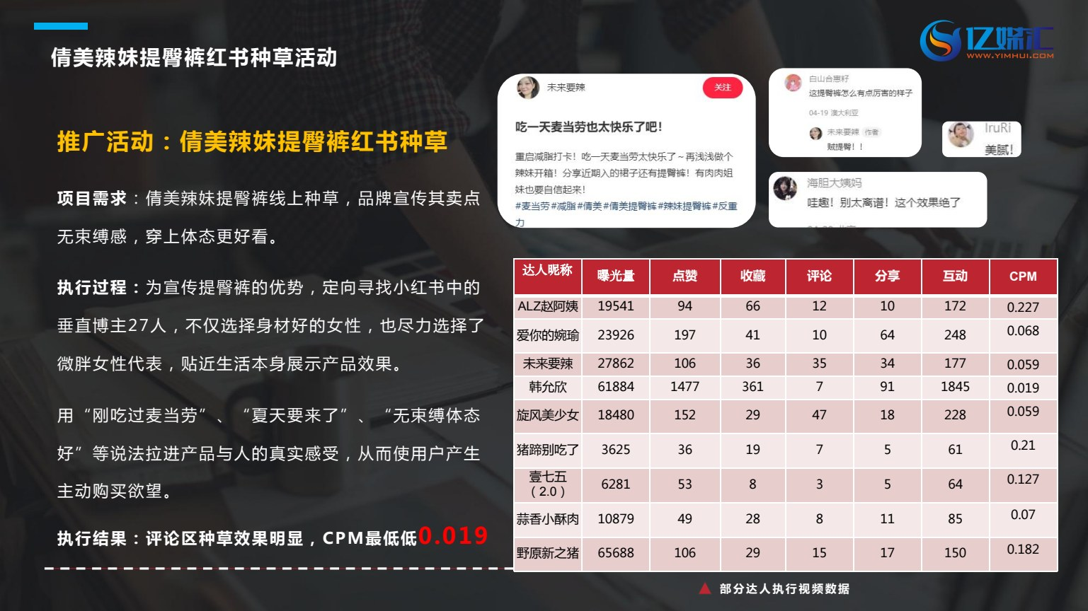
倩美辣妹提臀裤：垂直 KOC 种草，最低 CPM 0.019
CASE 04 · 小红书种草
亿媒汇文化传媒有限公司 · 商务机密，仅供洽谈
20 / 25

Slide 21
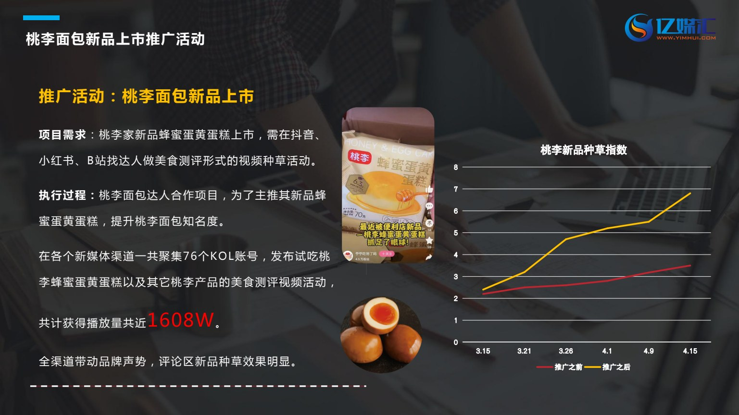
桃李面包：76 位 KOL 联动，累计播放近 1608 万
CASE 05 · 全渠道新品推广
亿媒汇文化传媒有限公司 · 商务机密，仅供洽谈
21 / 25

Slide 22
TEAM
专业团队，跨能力协同
策略、商业、媒介、内容、数据与海外团队共同为交付结果负责
策略中心
亿媒汇
项目中台
媒介中心
品牌策略 / 传播方案
资源评估 / 采购 / 排期
内容中心
数据中心
选题 / 文案 / 视频
海外中心
监测 / 预警 / 复盘
达人建联 / 议价 / 执行
亿媒汇文化传媒有限公司 · 商务机密，仅供洽谈
22 / 25

Slide 23
CLIENTS
与优秀品牌长期并肩
覆盖快消、汽车、3C、互联网、美妆、母婴、珠宝与本地生活等行业
吉利汽车
三星
阿玛尼
拼多多
天猫
君乐宝
良品铺子
桃李面包
加多宝
湾仔码头
戴比尔斯
雷士国际
饿了么
脉脉
金龙鱼
鲁花
汇源果汁
同仁堂
SK-II
蒙牛
vivo
京东
联想
美的
资源自有可核验 · 结果合作可验收 · 国内海外双线 · 对公与发票齐全
亿媒汇文化传媒有限公司 · 商务机密，仅供洽谈
23 / 25

Slide 24
COOPERATION
合作方式与交付标准
把需求写清楚、把结果约定清楚、把每一步执行留痕
01
提交需求
品牌 / 产品 / 目标 / 人群 / 城市 / 预算 / 档期
达人 / 媒体投放
02
资源与方案
账号名单、平台组合、内容形式、排期与报价
账号发布 + 链接 + 数据结案
03
书面确认
合同、验收标准、付款节点、发票类型
热榜包上
公开展示 + 截图 + 话题链接；未上不收
04
项目执行
内容审核、账号发布、过程截图、异常替换
舆情监测
05
结案复盘
发布链接、榜单截图、数据简报与优化建议
预警推送 + 报告 + 危机处置建议
亿媒汇文化传媒有限公司 · 商务机密，仅供洽谈
24 / 25

Slide 25

让下一次传播，
从清晰可验收开始
达人种草 · 全网热榜 · 舆情监测 · 海外传播
商务联系人
熊伟（Vitor） 新媒体总监
手机 / 微信
182 9658 6633
扫码查看在线刊例
邮箱
vitor@ymh.hk
支持手机检索、筛选与下载
官网
YMH.COM.CN
https://ymh.com.cn/kanli/
亿媒汇文化传媒有限公司 · 商务机密，仅供洽谈
25 / 25

